Slide 1





Curs de instruire pentru angajații operatorilor „Apă-Canal”
Modulul 17: Managementul și exploatarea stațiilor de epurare a apelor uzate și stațiilor de tratare a apei naturale
Sesiunea 2: Stații de epurare a apelor uzate prof. univ., Ungureanu Dumitru
Universitatea Tehnică a Moldovei
2 – 3 – 4 iunie 2019, Chișinău
INSTITUTUL DE FORMARE CONTINUĂ ÎN DOMENIUL ALIMENTĂRII CU APĂ ŞI CANALIZĂRII
PENTRU MEMBRII ASOCIAȚIEI „MOLDOVA APĂ-CANAL”

Slide 2
Planul:
1. Introducere
2. Schema tehnologică și componența unei stații convenționale de epurare artificială a apelor uzate comunale
3. Bazele epurării biologice cu nămol activ
4. Bazele epurării biologice cu peliculă biologică/biofilm
5. Epurarea biologică cu microflora hibridă
6. Instalații moderne de epurare biologică a apelor uzate
7. Epurare biologică avansată apelor uzate
8. Dezinfecția apelor uzate epurate
9. Epurarea biologică în stații de capacitate mică
INSTITUTUL DE FORMARE CONTINUĂ ÎN DOMENIUL ALIMENTĂRII CU APĂ ŞI CANALIZĂRII
PENTRU MEMBRII ASOCIAȚIEI „MOLDOVA APĂ-CANAL”

Slide 3
INSTITUTUL DE FORMARE CONTINUĂ ÎN DOMENIUL ALIMENTĂRII CU APĂ ŞI CANALIZĂRII
PENTRU MEMBRII ASOCIAȚIEI „MOLDOVA APĂ-CANAL”

Slide 5
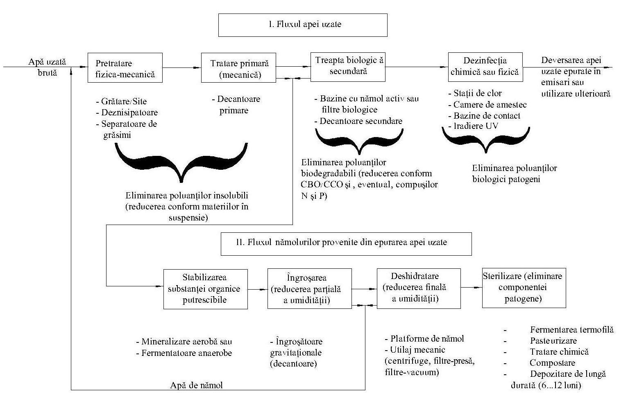
INSTITUTUL DE FORMARE CONTINUĂ ÎN DOMENIUL ALIMENTĂRII CU APĂ ŞI CANALIZĂRII
PENTRU MEMBRII ASOCIAȚIEI „MOLDOVA APĂ-CANAL”

Slide 6
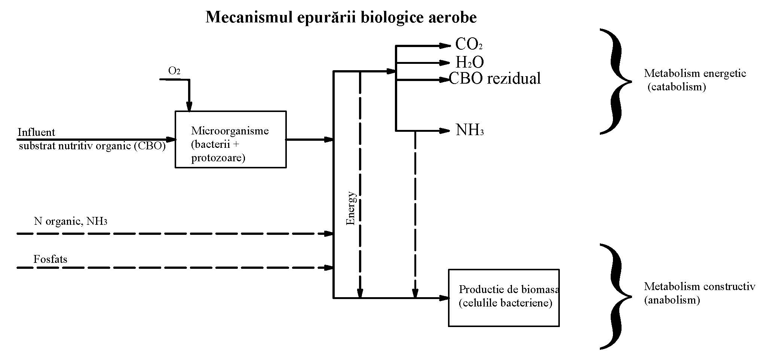
INSTITUTUL DE FORMARE CONTINUĂ ÎN DOMENIUL ALIMENTĂRII CU APĂ ŞI CANALIZĂRII
PENTRU MEMBRII ASOCIAȚIEI „MOLDOVA APĂ-CANAL”

Slide 7
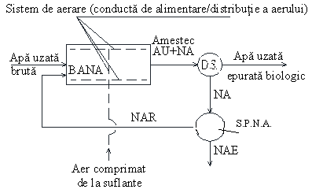
INSTITUTUL DE FORMARE CONTINUĂ ÎN DOMENIUL ALIMENTĂRII CU APĂ ŞI CANALIZĂRII
PENTRU MEMBRII ASOCIAȚIEI „MOLDOVA APĂ-CANAL”
Schema tehnologică de principiu/convenţională de epurare în BANA

Slide 8
A. După sistemul de aerare BANA pot fi: a) cu aerare pneumatică; b) cu aerare mecanică; c) cu aerare mixtă (mecanică + pneumatică); d) cu aeratoare cu jet.
B. După regimul hidrodinamic al fluxului de apă uzată în amestec cu nămolul activ şi, respectiv, după variaţia concentraţiei de poluanţi în lichidul din bazinul de aerare se deosebesc: e) bazine de aerare omogene, cu amestec complet; f) bazine de aerare neomogene, cu concentraţia poluanţilor descrescătoare în lungul bazinului de aerare (tip piston); g) bazine de aerare mediate (modificare care ocupă o poziţie intermediară între bazinele strict omogene şi neomogene).
C. După prezenţa sau absenţa regenerării nămolului activ BANA pot fi: h) fără regenerarea nămolului activ recirculat; i) cu regenerarea nămolului activ recirculat.
D. După regimul funcţionării se deosebesc bazine de aerare: j) cu funcţionare continuă; k) cu funcţionare intermitentă.
INSTITUTUL DE FORMARE CONTINUĂ ÎN DOMENIUL ALIMENTĂRII CU APĂ ŞI CANALIZĂRII
PENTRU MEMBRII ASOCIAȚIEI „MOLDOVA APĂ-CANAL”

Slide 9
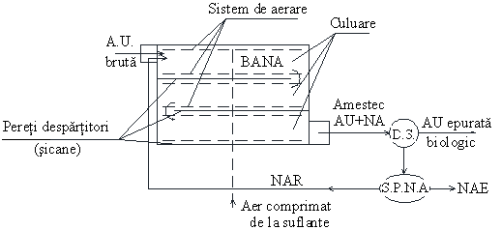
INSTITUTUL DE FORMARE CONTINUĂ ÎN DOMENIUL ALIMENTĂRII CU APĂ ŞI CANALIZĂRII
PENTRU MEMBRII ASOCIAȚIEI „MOLDOVA APĂ-CANAL”
Schema tehnologică a BANA neomogen (tip piston) secţionat cu pereţi (şicane) longitudinali de ghidare, formând culuare.

Slide 10
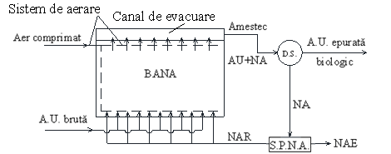
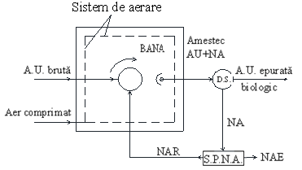
INSTITUTUL DE FORMARE CONTINUĂ ÎN DOMENIUL ALIMENTĂRII CU APĂ ŞI CANALIZĂRII
PENTRU MEMBRII ASOCIAȚIEI „MOLDOVA APĂ-CANAL”
Scheme tehnologice ale BANA omogene (cu amestec complet):
cu introducerea dispersată a apei uzate şi nămolului activ de-a lungul bazinului (în cazul unor bazine longitudinale);
cu introducerea centrală a apei uzate şi nămolului activ (în cazul bazinelor de formă pătrată sau circulară).

Slide 11
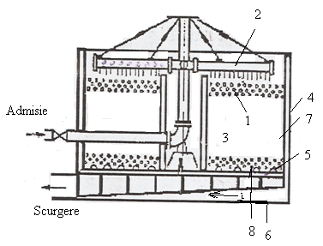
INSTITUTUL DE FORMARE CONTINUĂ ÎN DOMENIUL ALIMENTĂRII CU APĂ ŞI CANALIZĂRII
PENTRU MEMBRII ASOCIAȚIEI „MOLDOVA APĂ-CANAL”
Schema unui filtru biologic cu distribuitor mobil:
1-strat de repartiţie; 2-distribuitor mobil rotativ; 3-strat filtrant; 4-pereţi de susţinere a umpluturii (din beton); 5-radier drenant; 6-radier compact/impermeabil; 7-strat util; 8-strat de rezistenţă.

Slide 12
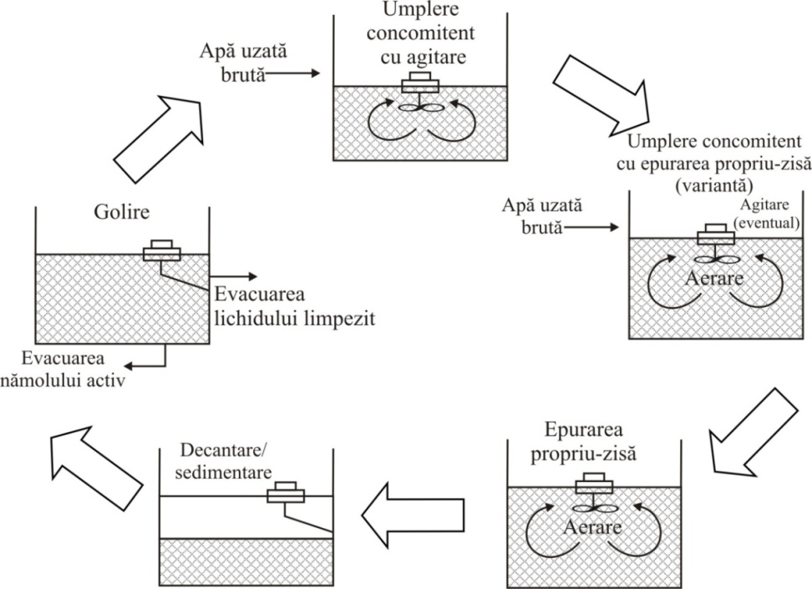
INSTITUTUL DE FORMARE CONTINUĂ ÎN DOMENIUL ALIMENTĂRII CU APĂ ŞI CANALIZĂRII
PENTRU MEMBRII ASOCIAȚIEI „MOLDOVA APĂ-CANAL”
Succesiunea fazelor/operaţiilor de epurare în sistemul ciclic/intermitent de epurare biologică (BCS)

Slide 13
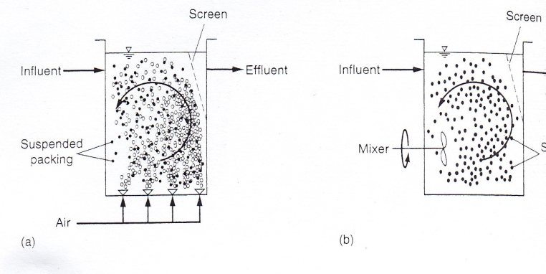
INSTITUTUL DE FORMARE CONTINUĂ ÎN DOMENIUL ALIMENTĂRII CU APĂ ŞI CANALIZĂRII
PENTRU MEMBRII ASOCIAȚIEI „MOLDOVA APĂ-CANAL”
Bioreactoare cu umplutură mobilă/suspendată MBBR:
a) aerobe; b) anoxice, dotate cu mixere imersate interne.

Slide 14
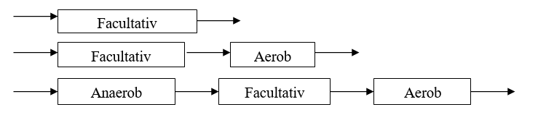
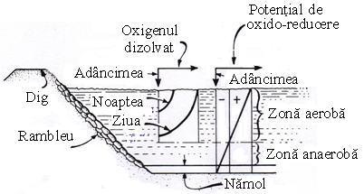
INSTITUTUL DE FORMARE CONTINUĂ ÎN DOMENIUL ALIMENTĂRII CU APĂ ŞI CANALIZĂRII
PENTRU MEMBRII ASOCIAȚIEI „MOLDOVA APĂ-CANAL”
Sisteme de epurare cu aplicarea diferitor tipuri de iazuri biologice
Iaz biologic facultativ

Slide 15
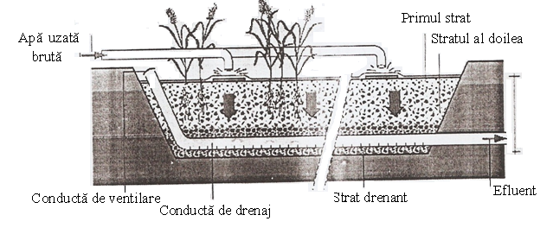
INSTITUTUL DE FORMARE CONTINUĂ ÎN DOMENIUL ALIMENTĂRII CU APĂ ŞI CANALIZĂRII
PENTRU MEMBRII ASOCIAȚIEI „MOLDOVA APĂ-CANAL”
Schema tipică a unui filtru cu flux vertical (într-o treaptă).

Slide 16
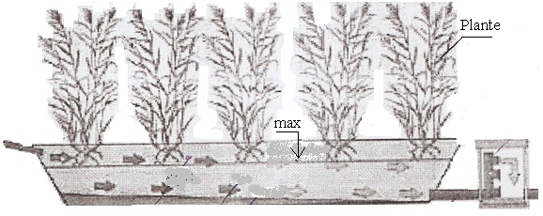
INSTITUTUL DE FORMARE CONTINUĂ ÎN DOMENIUL ALIMENTĂRII CU APĂ ŞI CANALIZĂRII
PENTRU MEMBRII ASOCIAȚIEI „MOLDOVA APĂ-CANAL”
Schema tipică a unui filtru cu flux orizontal (într-o treaptă)

Slide 17
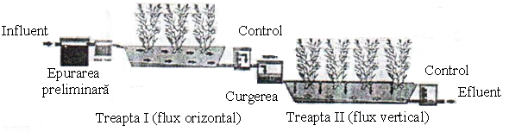
INSTITUTUL DE FORMARE CONTINUĂ ÎN DOMENIUL ALIMENTĂRII CU APĂ ŞI CANALIZĂRII
PENTRU MEMBRII ASOCIAȚIEI „MOLDOVA APĂ-CANAL”
Amplasarea în două trepte a filtrelor plantate cu macrofite

Slide 18
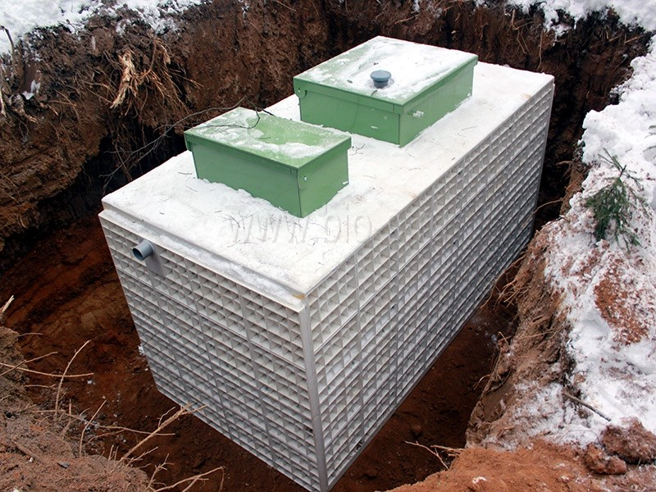
INSTITUTUL DE FORMARE CONTINUĂ ÎN DOMENIUL ALIMENTĂRII CU APĂ ŞI CANALIZĂRII
PENTRU MEMBRII ASOCIAȚIEI „MOLDOVA APĂ-CANAL”

Slide 19
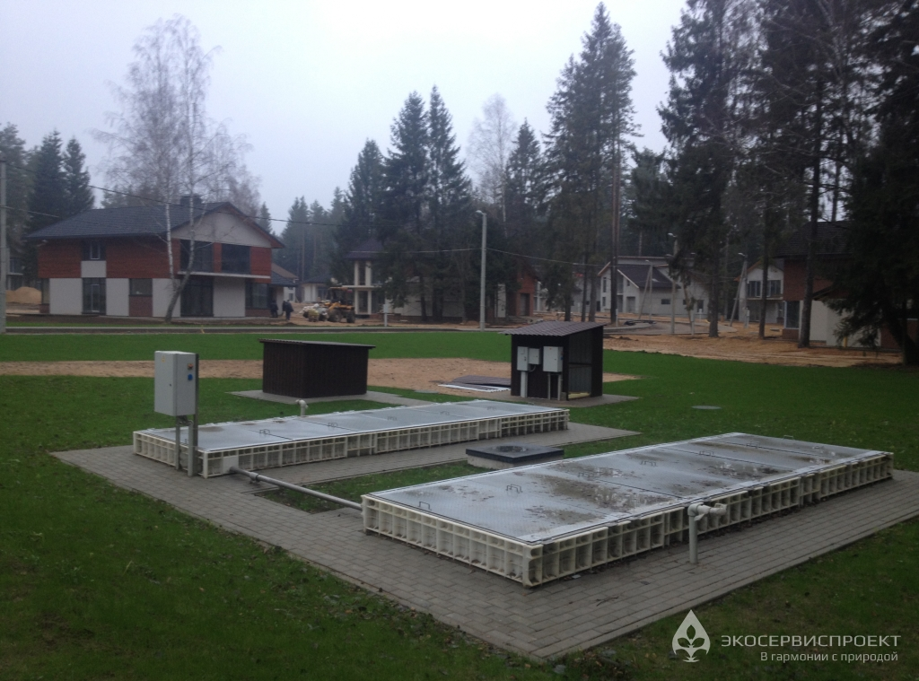
INSTITUTUL DE FORMARE CONTINUĂ ÎN DOMENIUL ALIMENTĂRII CU APĂ ŞI CANALIZĂRII
PENTRU MEMBRII ASOCIAȚIEI „MOLDOVA APĂ-CANAL”

Slide 20
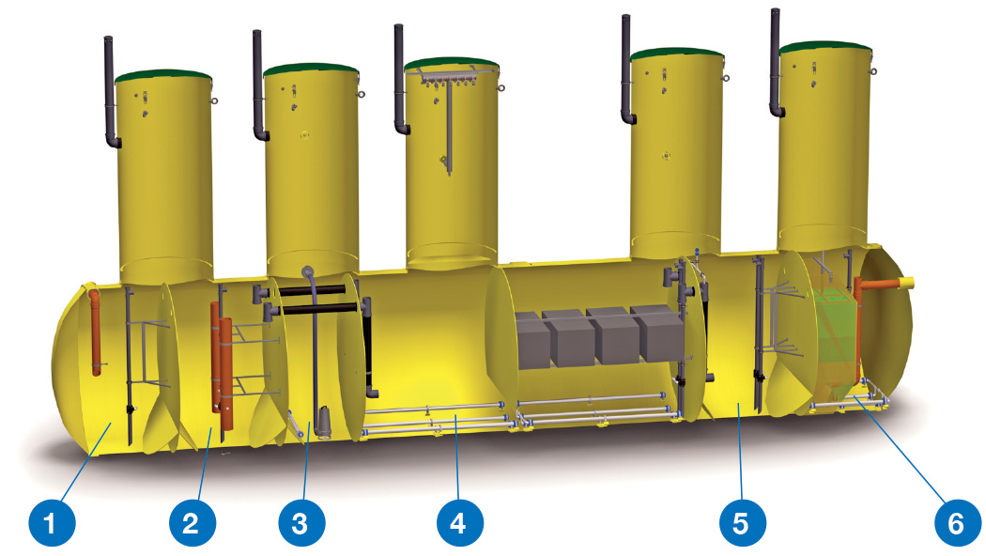
INSTITUTUL DE FORMARE CONTINUĂ ÎN DOMENIUL ALIMENTĂRII CU APĂ ŞI CANALIZĂRII
PENTRU MEMBRII ASOCIAȚIEI „MOLDOVA APĂ-CANAL”

Slide 21
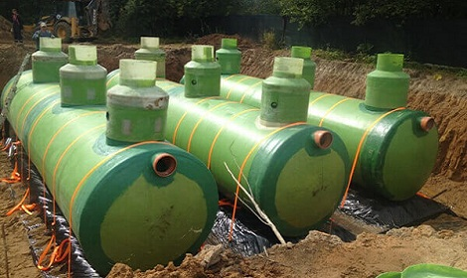
INSTITUTUL DE FORMARE CONTINUĂ ÎN DOMENIUL ALIMENTĂRII CU APĂ ŞI CANALIZĂRII
PENTRU MEMBRII ASOCIAȚIEI „MOLDOVA APĂ-CANAL”

Slide 22
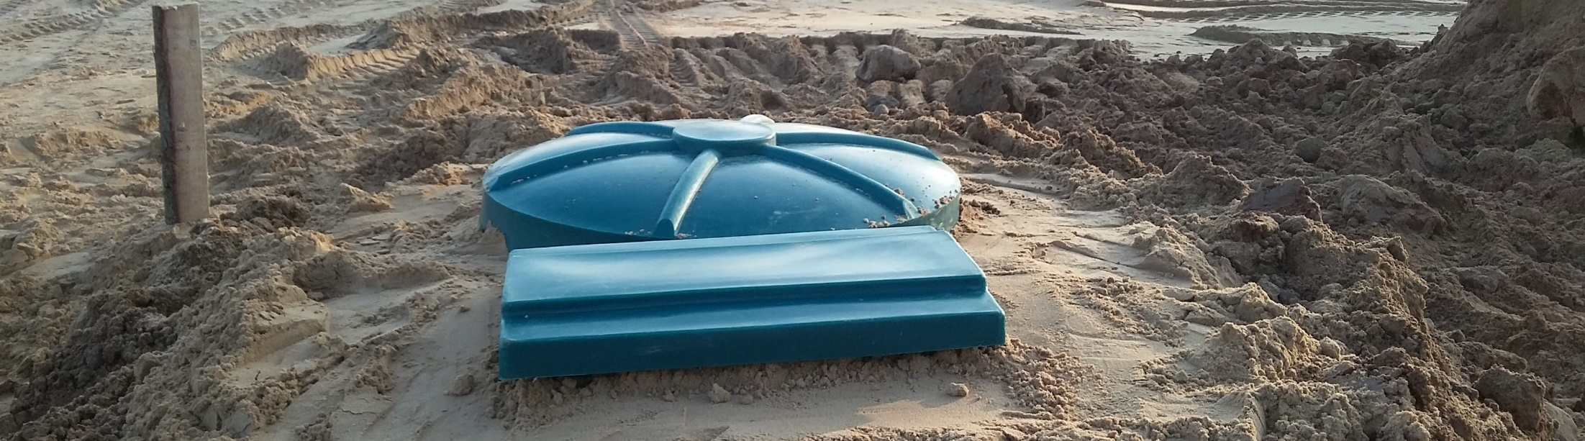
INSTITUTUL DE FORMARE CONTINUĂ ÎN DOMENIUL ALIMENTĂRII CU APĂ ŞI CANALIZĂRII
PENTRU MEMBRII ASOCIAȚIEI „MOLDOVA APĂ-CANAL”

Slide 23
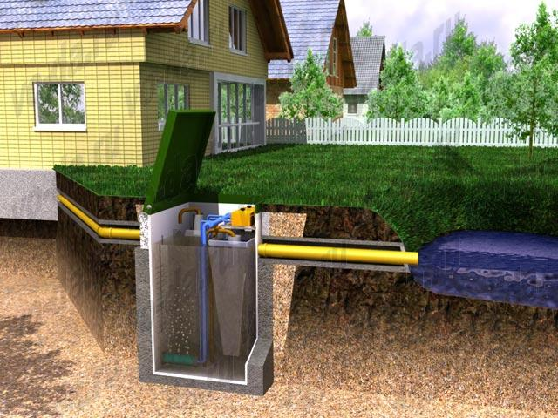
INSTITUTUL DE FORMARE CONTINUĂ ÎN DOMENIUL ALIMENTĂRII CU APĂ ŞI CANALIZĂRII
PENTRU MEMBRII ASOCIAȚIEI „MOLDOVA APĂ-CANAL”

Slide 24
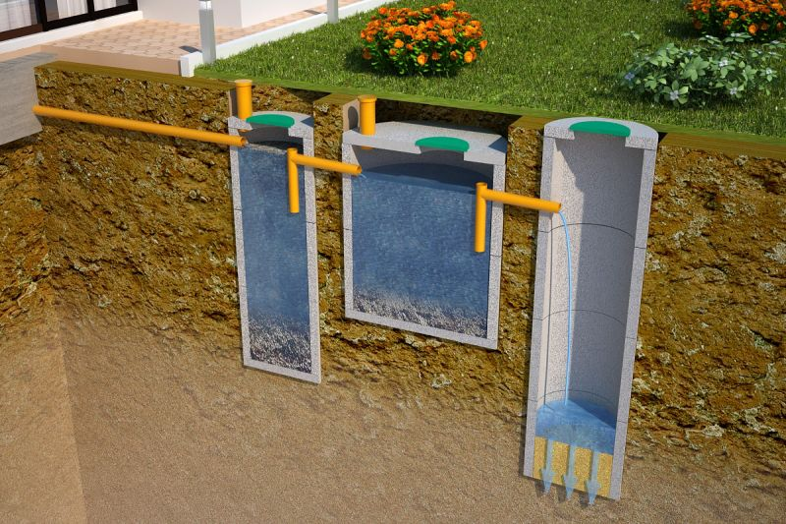
INSTITUTUL DE FORMARE CONTINUĂ ÎN DOMENIUL ALIMENTĂRII CU APĂ ŞI CANALIZĂRII
PENTRU MEMBRII ASOCIAȚIEI „MOLDOVA APĂ-CANAL”

Slide 25
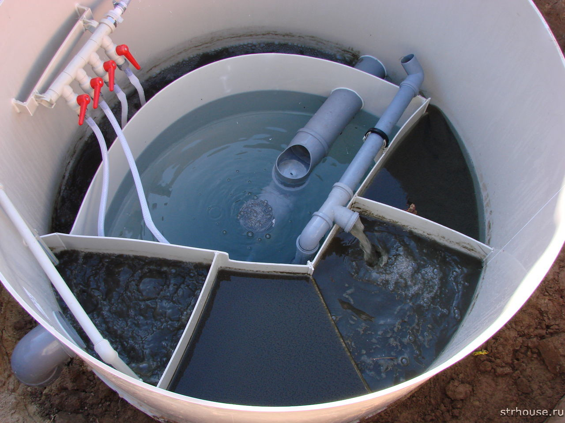
INSTITUTUL DE FORMARE CONTINUĂ ÎN DOMENIUL ALIMENTĂRII CU APĂ ŞI CANALIZĂRII
PENTRU MEMBRII ASOCIAȚIEI „MOLDOVA APĂ-CANAL”

Slide 26
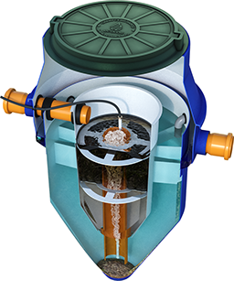
INSTITUTUL DE FORMARE CONTINUĂ ÎN DOMENIUL ALIMENTĂRII CU APĂ ŞI CANALIZĂRII
PENTRU MEMBRII ASOCIAȚIEI „MOLDOVA APĂ-CANAL”

Slide 27
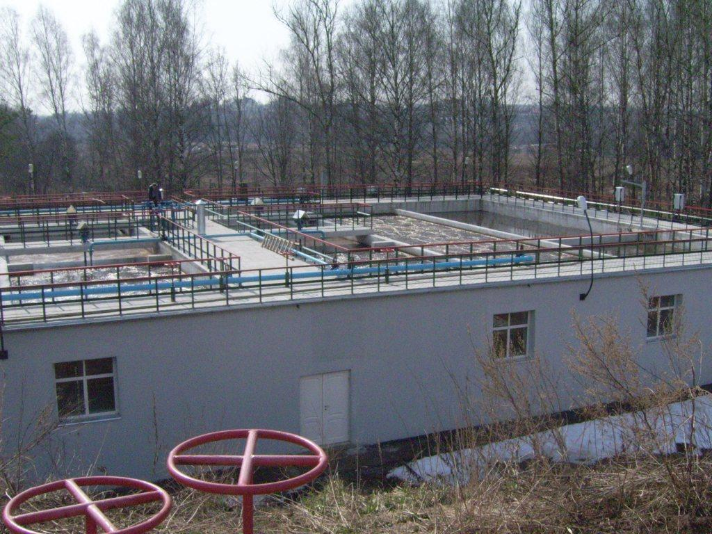
INSTITUTUL DE FORMARE CONTINUĂ ÎN DOMENIUL ALIMENTĂRII CU APĂ ŞI CANALIZĂRII
PENTRU MEMBRII ASOCIAȚIEI „MOLDOVA APĂ-CANAL”

Slide 28
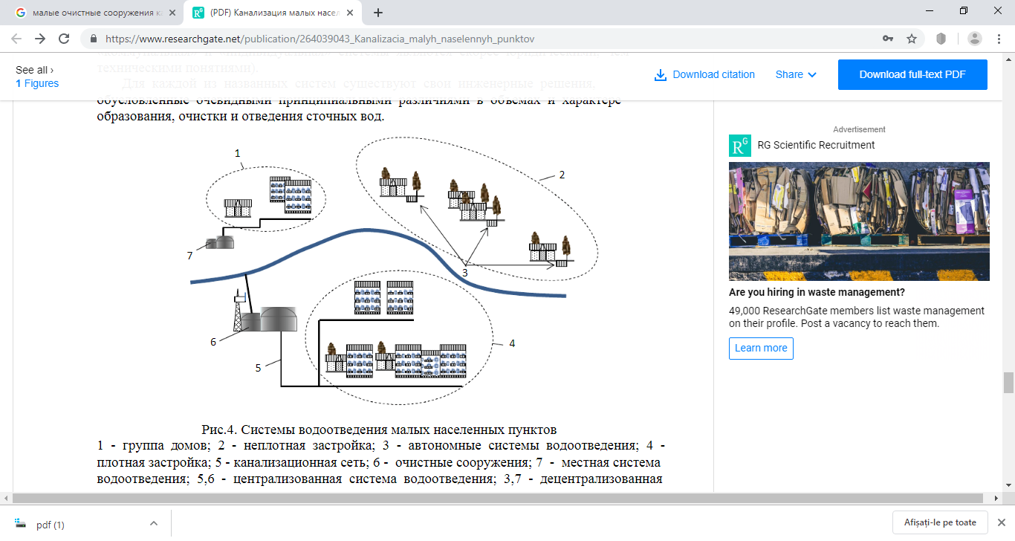
Sisteme de canalizare ale localităților mici
1 - grup de case; 2- ansamblu necompact de case; 3-sisteme autonome de canalizare;
4- ansamblu compact de case; 5- rețea de canalizare; 6-stație de epurare; 7- sistem local de canalizare; 5,6- sistem centralizat de canalizare; 3,7- sistem descentralizat de canalizare.
INSTITUTUL DE FORMARE CONTINUĂ ÎN DOMENIUL ALIMENTĂRII CU APĂ ŞI CANALIZĂRII
PENTRU MEMBRII ASOCIAȚIEI „MOLDOVA APĂ-CANAL”

Slide 29





INSTITUTUL DE FORMARE CONTINUĂ ÎN DOMENIUL ALIMENTĂRII CU APĂ ŞI CANALIZĂRII
PENTRU MEMBRII ASOCIAȚIEI „MOLDOVA APĂ-CANAL”
Vă mulțumim pentru atenție
www.ifcaac.amac.md
ifcaac@fua.utm.md
telefon: (022) 77-38 22
www.amac.md
apacanal@yandex.ru
telefon: (022) 28-84-33
Proiect co-finanțat de
In cooperare cu
02/07/2019

